Slide 1
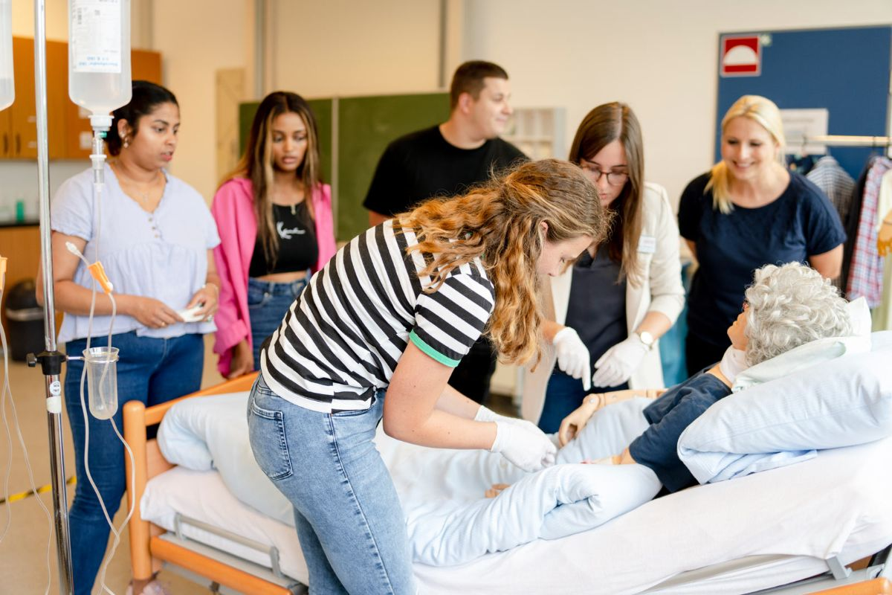
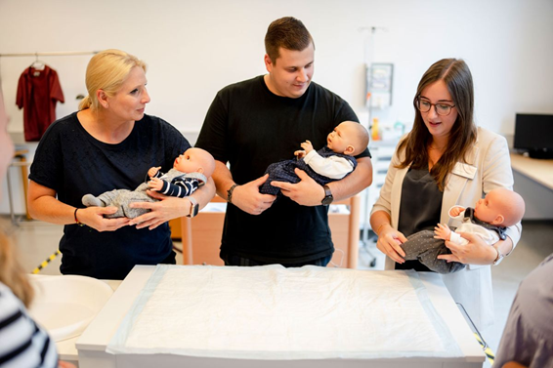
Die Generalistische Ausbildung…
Schwerpunkt Pflegefachkraftausbildung
… erste Erfahrungen und Meinungen

Slide 2
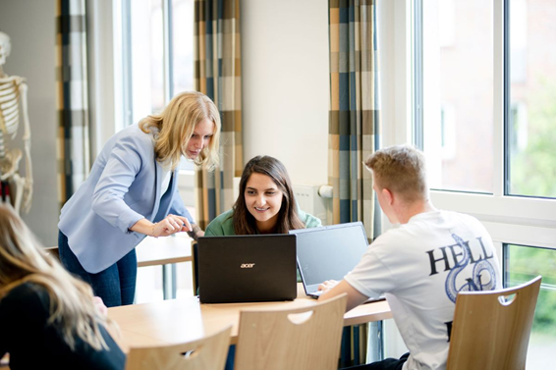
… der heutige Nachmittag
- Ankommen und Begrüßung
- Die Ist-Situation (Darstellung und Diskussion)
- Aktuelle Entwicklungen inkl. Bewerbersituation
- Erwartungen und zukünftige Kooperation (ein interaktiver Austausch)

Slide 3

… Kurzvorstellung

Slide 4
Die Ist-Situation die generalistische Ausbildung
Start vor etwas mehr als drei Jahren (01. Januar 2020)
Gesetzl. Grundlagen: - Pflegeberufegesetz (PflBG)
- Pflegeberufe-Ausbildungs- und -Prüfungsverordnung (PflAPrV)
- Pflegeberufe-Ausbildungsfinanzierungsverordnung (PflAFinV)
Ziel sollte sein, die Ausbildung insges. attraktiver zu machen.
Sie sollte es ermöglichen, dass alle Auszubildenden, nach dem Abschluss als Pflegefachfrau oder Pflegefachmann, in allen Versorgungsbereichen der Pflege arbeiten und alle Altersgruppen pflegen können.
Sie sollte zu einer Verbesserung der Ausbildungs- und Arbeitsbedingungen in der Pflege beitragen.
Hierzu zählen:
Professionalisierung:
Es gibt erstmals bestimmte berufliche Tätigkeiten, die nur den Pflegefachkräften vorbehalten sind (Vorbehaltene Tätigkeiten, §4 PflBG).
Akademisierung:
Es ist auch eine Ausbildung an einer Hochschule mit Bachelor-Niveau möglich.
Anerkennung:
Der neue Abschluss zur generalistischen Pflegefachkraft wird EU-weit anerkannt.

Slide 5
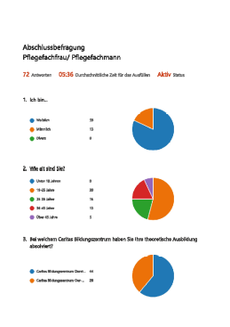
Die Ist-Situation
Seit Einführung sind bei uns:
8 Kurse am Standort Ahaus-Wessum + 12 Kurse am Standort Rhede/Borken
mit jeweils ca. 25 Auszubildenden gestartet
5 Kurse haben das Examen durchlaufen (Hinweis: gestiegene Anforderungen/Rahmenbedingungen von Prüfungen)
Bewerberzahlen (siehe Folie 6)
Fluktuation und Abbrüche während der Ausbildung
  Wechsel in andere Settings…
  Abbrüche in Ahaus-Wessum: 2022: 11 PFK, 2023: 10 PFK + 3 PFA
  in Rhede/Borken: 2022: 22 PFK, 2023: 23 PFK + 3PFA
Ergebnisse von Prüfungen
  Nicht bestanden, Ah.-Wessum: K 76: 4 Auszubildende / Kurs 77: 5 Auszubildende / PFA-1: 3 Auszubildende
  Nicht bestanden, Rhede/Borken: R 59: 1 Auszubildende / R 60: 2 Auszubildende / B 10 (PFA): 1 Auszubildende
- Verbleib/Abwanderung in andere Settings nach der Ausbildung
Siehe Befragung Do/OE
Abfrageergebnisse nach der Ausbildung an unseren Pflegeschulen
https://forms.office.com/Pages/AnalysisPage.aspx?AnalyzerToken=1lZslx4p4jo6s5WpIMKQPAYpGQNkD9lD&id=DQSIkWdsW0yxEjajBLZtrQAAAAAAAAAAAAO__SmH6a9UOE45OThZSEo3TEQ0TTVFMVIzUkRFSEhGVC4u

Slide 6
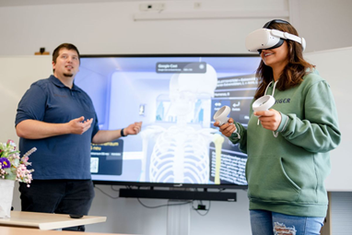
Aktuelle Entwicklungen inkl. Bewerbersituation
Der neue Rahmenausbildungsplan
PFA-Ausbildung und Externenprüfung
bundeseinheitliche (2-jährige) Assistenzausbildung?
die Bewerber-/ Bewerbungssituation
(inkl. Angeboten wie Kenntnisprüfungen,
Anpassungslehrgänge,
Kooperation mit Vermittlungsagenturen)

Slide 7



Erwartungen und zukünftige Kooperation
(ein interaktiver Austausch)
interaktive Onlinebefragung (Mentimeter unter: www.menti.com)
Code78500063
Pause
Diskussion der wesentlichen Punkte

Slide 8

„Die Lösung ist immer einfach, man muss sie nur finden.“
Alexander Solschenizyn (*1918), russ. Schriftsteller
Vielen Dank für Ihre Rückmeldungen.
Wir freuen uns auf unsere Zusammenarbeit.
Kommen Sie gut und sicher nach Hause.

